Slide 1

NHIỆT LIỆT CHÀO MỪNG
QUÝ THẦY CÔ VỀ DỰ
THAO GIẢNG LỚP 2C

Slide 2

TRƯỜNG TIỂU HỌC TRƯỜNG THỊNH
MÔN : TOÁN
Giáo viên thực hiện: Nguyễn Thị Thu Hường

Slide 3


Slide 4


non
Ong
học
việc
The little bee

Slide 5


12 - 5 = ?
A. 7
B. 6
C. 8
D. 5

Slide 6
13 - 8 = ?
A. 6
B. 5
C. 4
D. 7

Slide 7
13 - 6 = ?
A. 5
B. 6
C. 7
D. 4

Slide 8
12 - 7 = ?
A. 8
B. 7
C. 6
D. 5

Slide 9

CHỦ ĐỀ 2: PHÉP CỘNG, PHÉP TRỪ TRONG PHẠM VI 20
Bài 11: Phép trừ (qua 10) trong phạm vi 20 (Tiết 3)

Slide 10
Thứ Năm ngày 17 tháng 10 năm 2024
Toán
Luyện tập(tiết 3)

Slide 11

Mục tiêu
Thực hiện được các phép tính trừ (qua 10) bằng cách tách số.
Thực hiện được các phép trừ dạng 14,15 trừ đi một số.
Trình bày được các bài toán có lời giải.

Slide 12



1
a)Tính 14 - 5
b)Tính 15 - 7
Tách: 14 = 10 + 4
10 - 5 =
+ 4 =
Tách: 15 = 10 + 5
10 - =
+ =
?
?
?
?
?
?
?
?
?
14 - 5 = ?
15 - 7 = ?

Slide 13
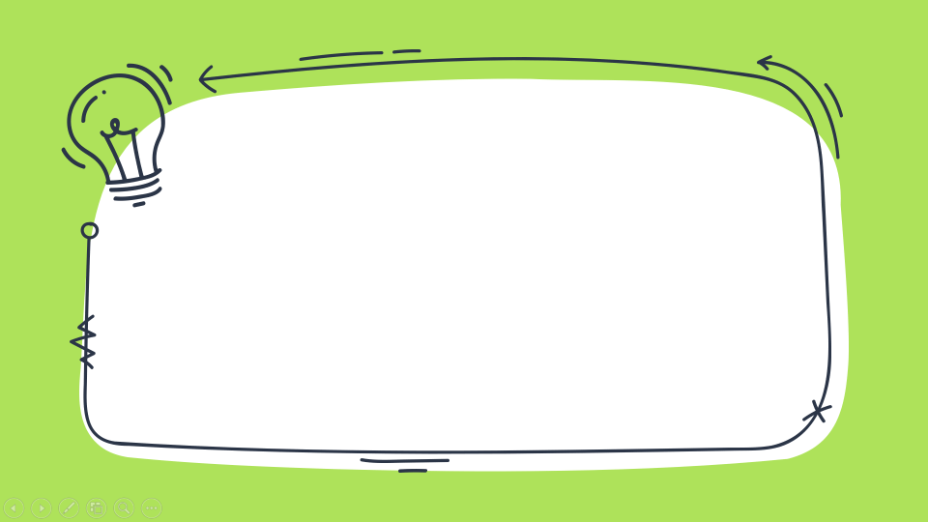
1
Số ?
Tính 14 – 5
Tách: 14 = 10 + 4
10 – 5 =
+ 4 =
?
5
?
5
9
?
b) Tính 15 – 7
Tách: 15 = 10 +
10 – =
+ =
14 – 5 =
9
?
?
5
?
7
?
3
?
?
3
5
?
8
15 – 7 =
?
8
Notes:
Thực hiện tương tự bài trước

Slide 14
Tính 14 – 7 =
14 = 10 + 4
10 - 7 = 3
3 + 4 = 7
14 - 7 = 7

Slide 15







2
Tính nhẩm.
=
8
15 – 5
10
15 – 6
15 – 7
=
=
9
=
6
=
5
15 – 8
7
15 – 9
15 – 10
=
2

Slide 16



3
Số?
- | 14 | 14 | 14 | 14 | 14
 | 5 | 6 | 7 | 8 | 9
 | 9 | ? | ? | ? | ?
8
7
6
5

Slide 17









4
Những máy bay nào ghi phép trừ có hiệu bằng 7? Những máy bay nào ghi phép trừ có hiệu bằng 9 ?
Hiệu bằng 7
Hiệu bằng 9
Notes:
Click chuột lần 1 ra bài, lần 2 ra đám mây, ấn chuột vào máy bay để bay về đám mây có kết quả đúng. Ấn chuột lần 3 để ra hình chúc mừng

Slide 18

5
Bà có 14 quả ổi. Bà cho cháu 6 quả. Hỏi bà còn lại bao nhiêu quả ổi ?
Tóm tắt
Có: 14 quả ổi
Cho: 6 quả ổi
Còn lại: ...quả ổi?
Bài giải
Bà còn lại số quả ổi là:
14 – 6 = 8 (quả)
Đáp số: 8 quả ổi
Notes:
GV đưa tranh, yêu cầu HS nêu tình huống (bài toán)
Khi nhận đc quà từ người lớn cần làm gì? – Nói cảm ơn.
GV chiếu bài toán
- GV chiếu bài giải

Slide 19
15 – 6 = …
15 – 7 = …
15 – 8 = …
15 – 9 = …
14 – 5 =
14 – 6 = …
14 – 7 = …
14 – 8 = …
14 – 9 = …

Slide 20

Kính chúc các Thầy, Cô sức khỏe - hạnh phúc!
Chúc các con chăm ngoan, học giỏi!

Slide 22


Slide 23
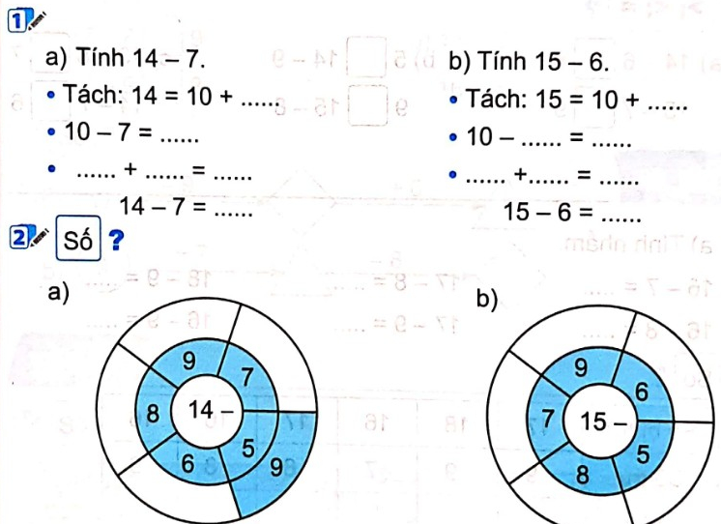
4
5
3
6
4
3
4
7
4
5
9
7
9
5
6
7
9
6
8
10
8
7

Slide 24
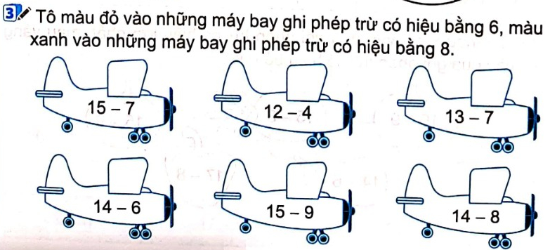
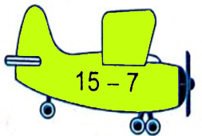
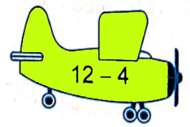
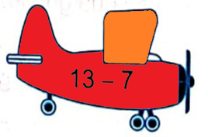
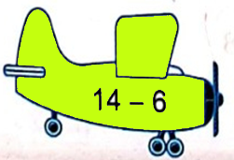
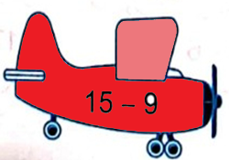
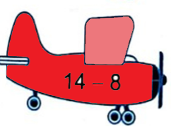

Slide 25
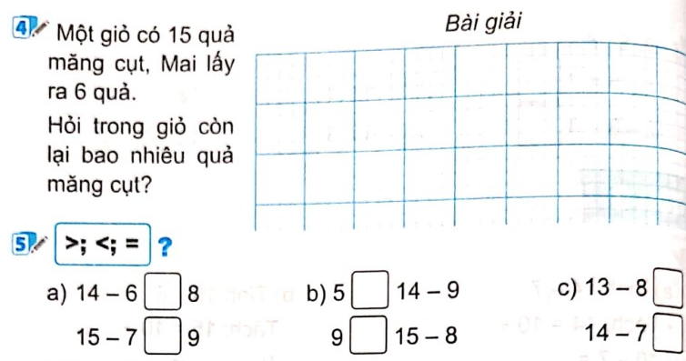
Trong giỏ còn số quả măng cụt là:
15 – 6 = 9(quả)
Đáp số : 9 quả măng cụt
=
=
<
7
<
>
>
6

Slide 26





Tạm biệt và hẹn gặp lại
các con vào những tiết học sau!

Slide 27
4
Những máy bay nào ghi phép trừ có hiệu bằng 7? Những máy bay nào ghi phép trừ có hiệu bằng 9 ?
Hiệu bằng 7
Hiệu bằng 9
Notes:
Click chuột lần 1 ra bài, lần 2 ra đám mây, ấn chuột vào máy bay để bay về đám mây có kết quả đúng. Ấn chuột lần 3 để ra hình chúc mừng

